Slide 1
КТ грудной клетки при COVID-19: Что необходимо знать радиологу
Федеральное государственное бюджетное образовательное учреждение высшего образования "Красноярский государственный медицинский университет имени профессора В.Ф. Войно-Ясенецкого" Министерства здравоохранения Российской Федерации Кафедра лучевой диагностики ИПО
Выполнил: врач-ординатор1-го года кафедры лучевой диагностики ИПО
Юлмухаметов З.Р.
Красноярск 2022

Slide 2
Введение
COVID-19:
Первое выявление: Декабрь 2019 г.
Объявление ВОЗ пандемией 12 марта 2020 г.
8 миллионов заражений и >425000 подтверждённых смертей на 13 июня 2020 г.
Нет специфического лечения
Летальность: 0,3-13,1%
Notes:
В этой презентации будет представлен обзор КТ грудной клетки пациентов с COVID-19. Также её роль в принятии диагностических решений и прогнозировании
Летальность (демографические характеристики населения, интенсивность тестирования, доступные ресурсы здравоохранения, полнота и точность данных о смертности)
Подтверждённый тест = Положительный ПЦР (Ч89% СП100%)

Slide 3
Клинические Проявления COVID-19
Наиболее распространённые
80,4 % Лихорадка
63,1 % Кашель
46,0 % Усталость
41,8 % Отхаркивание
38,8 % Анорексия
35,7 % Стеснение в груди
35,0 % Одышка
33,9 % Диспноэ
33,0 % Болезненность мышц
41,0 % Обонятельная дисфункция
38,2 % Вкусовая дисфункция
Менее распространённые
15,4 % Головная боль
13,1 % Фарингалгия
12,9 % Диарея
10,9 % Дрожь
10,2 % Тошнота и рвота
04,4 % Боль в животе
Нет патогномоничных симптомов

Slide 4
Нормальная картина при КТ ОГК у пациентов при COVID-19
Нормальная картина при КТ ОГК у ~10,6% пациентов с симптомами COVID-19
Нормальная картина при КТ ОГК у ~46,0% пациентов без симптомов COVID-19

Slide 5
Классификация изображений КТ при COVID-19
Нормальная картина | Нет признаков пневмонии или других патологических изменений
Типичная картина | Высокая вероятность пневмонии COVID -19
Неопределенная картина | Средняя (неопределенная) вероятность пневмонии COVID -19
Нетипичная картина | Альтернативный диагноз
Notes:
Радиологическое общество Северной Америки предоставило руководство по обобщению результатов КТ грудной клетки пациентов, потенциально связанных с пневмонией COVID-19
При повторных исследованиях обязательно указывается динамика изменений в грудной полости
Типичная картина: Многочисленные двусторонние субплевральные уплотнения легочной ткани по типу «матового стекла», o в том числе с консолидацией и/или с симптомом «булыжной мостовой»; • Многочисленные двусторонние округлые участки уплотнения по типу «матового стекла» в глубине легочной ткани, o в том числе в сочетании с консолидацией и/или симптомом «булыжной мостовой»; • Участки уплотнения легочной ткани в виде сочетания «матового стекла» и консолидации с симптом «обратного ореола» как признаки организующейся пневмонии
Неопределенная картина – отсутствие типичной картины и • Участки «матового стекла» преимущественно прикорневой локализации; • Мелкие участки «матового стекла» без типичного (периферического) распределения, не округлой формы; • Односторонние участки «матового стекла» в пределах одной доли, в сочетании с консолидацией или без нее.
Атипичная картина: инфекционно-воспалительные поражения легких, вызываемые нехарактерными (атипичными) возбудителями (грибы, бактерии). отсутствие типичной и неопределённой картины и • Консолидация доли (сегмента); • Очаги (в том числе симптом «дерево в почках»); • Объемные образования; • Полости в легких и в участках консолидации; • Равномерное утолщение междольковых перегородок с жидкостью в плевральных полостях (картина отека легких); • Субплевральные ретикулярные (сетчатые) изменения; • Лимфаденопатия без изменений в легких

Slide 6
Типичная картина пневмонии при COVID-19
Затемнение по типу «матового стекла»
Расширение сосудов
Двусторонние аномалии
Поражение нижней доли (чаще задние отделы)
Notes:
Признаки типичной пневмонии COVID-19 КТ грудной клетки с высокой частотой встречаемости (>70%)
Все снимки КТ взяты у пациентов, чей ПЦР тест на коронавирус был положительный
Срезы КТ грудной полости в аксиальной плоскости
Матовое стекло - уплотнение легочной ткани, связанное с ее отеком и инфильтрацией, то есть скоплением жидкого экссудата в легочной паренхиме, в межклеточном пространстве

Slide 7
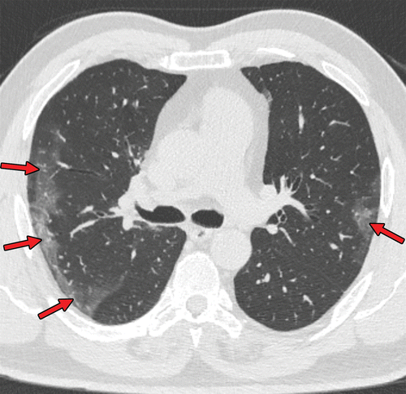
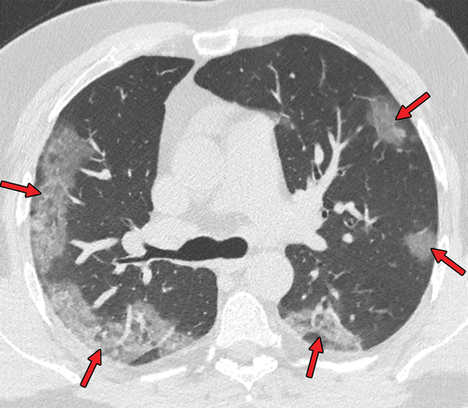
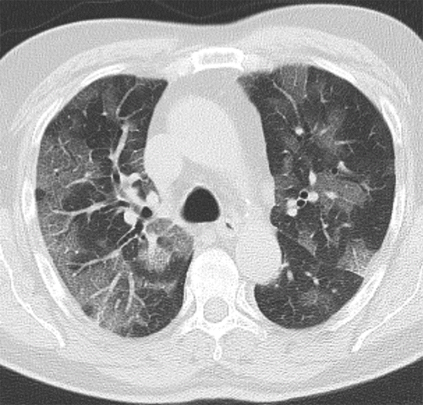
Типичная картина пневмонии при COVID-19, КТ, аксиальная плоскость
мужчина, 47 лет
мужчина, 59 лет
Многочисленные двусторонние субплевральные уплотнения легочной ткани по типу «матового стекла»
мужчина, 70 лет
Расширение сосудов
Notes:
Шрифт текста не менее 22-24
Все снимки КТ взяты у пациентов, чей ПЦР тест на коронавирус был положительный
Срезы КТ грудной полости в аксиальной плоскости

Slide 8
Типичная картина пневмонии при COVID-19
Лёгочная консолидация (51,5%)
Линейные затемнения (40,7%)
Линейные и ретикулярные изменения (49.6%)
Симптом «булыжной мостовой» (34,9%)
Симптом «воздушной бронхограммы» (40,2%)
Утолщение плевры (34,7%)
Симптом ореола (34,5%)
Бронхоэктазы (24,2%)
Узелки (19,8%)
Утолщение стенок бронхов (14,3%)
Обратный симптом ореола (11,1%)
Распространение поражения:
Одностороннее (15,0%)
Многоочаговое (63,2%)
Диффузное (26,4%)
Единичное и/или очаговое (10,5%)
Поражение средней или верхней доли (49,3%-55,4%)
Периферическое расположение (59,0%)
Центральное и периферическое расположение (36,2%)
Notes:
Симптомы КТ грудной клетки с промежуточной частотой встречаемости (10%-70%)
Лёгочная консолидация - уплотнение лёгочной ткани за счёт заполнения воздушных в норме альвеол содержимым
Линейные изменения легочного рисунка. Усиление и обогащение легочного рисунка за счет линейных изменений представляет собой результат утолщения междольковых перегородок
Ретикулярные изменения легочного рисунка. ретикулярный паттерн. Усиление и обогащение легочного рисунка за счет сетчатых (ретикулярных) изменений - результат утолщения и междольковых, и внутридольковых перегородок.
Симптом «булыжной мостовой» - сочетание затемнений по типу «матового стекла» с утолщенными междольковыми перегородками, внешне напоминает разнообразные куски брусчатки в мостовой
Симптом "воздушной бронхограммы", симптом "воздушной бронхографии". На фоне уплотненной легочной ткани видны просветы заполненных воздухом бронхов.
Симптом ореола - зона «матового стекла» вокруг консолидации или участка деструкции лёгочной ткани

Slide 9
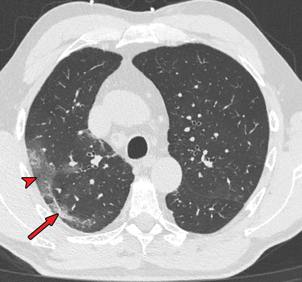
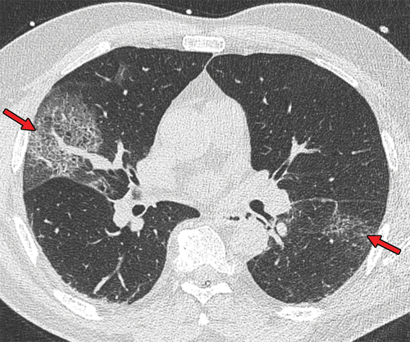
Типичная картина пневмонии при COVID-19, КТ, аксиальная плоскость
мужчина, 63 года
Субплевральное криволинейное затемнение
Затемнение по типу «матового стекла» в правой верхней доле.
мужчина, 66 лет
Симптом «булыжной мостовой»
Notes:
Симптом «булыжной мостовой» - сочетание затемнений по типу «матового стекла» с утолщенными междольковыми перегородками, внешне напоминает разнообразные куски брусчатки в мостовой
Матовое стекло - уплотнение легочной ткани, связанное с ее отеком и инфильтрацией, то есть скоплением жидкого экссудата в легочной паренхиме, в межклеточном пространстве

Slide 10
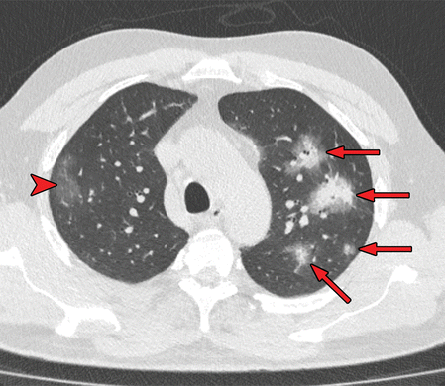
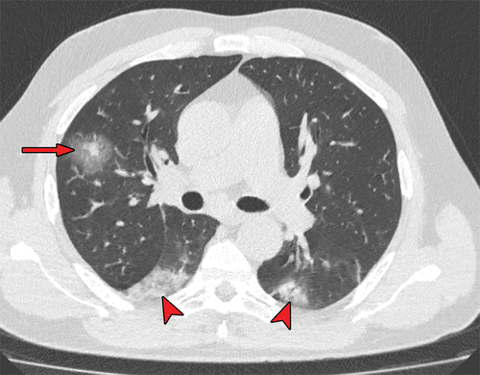
Типичная картина пневмонии при COVID-19, КТ, аксиальная плоскость
мужчина, 55 лет
Симптом ореола
Затемнение по типу «матового стекла»
Консолидация лёгочной ткани в обеих нижних долях
Notes:
Симптом ореола - зона «матового стекла» вокруг консолидации или участка деструкции лёгочной ткани
Синдром «консолидации легочной ткани»; консолидация. Термин используется для описания повышения плотности паренхимы легкого с полной потерей воздушности, на фоне которого ход сосудов и стенки бронхов не визуализируются.

Slide 11
Типичная картина пневмонии при COVID-19
Плевральный выпот (5,2%)
Лимфаденопатия средостения (5,1%)
Симптом "дерева в почках" (4,1%)
Центральное распространение поражения (3,6%)
Перикардиальный выпот (2,7%-5,2%)
Кавитирующие поражения легких (0,7%)
Наличие одного или нескольких из этих признаков указывает на другие диагнозы более вероятно, чем на COVID-19, но его нельзя полностью исключить из дифференциальной диагностики.
Кроме того, некоторые из этих результатов КТ грудной клетки могут встречаться у некоторых пациентов только на поздних стадиях заболевания.
Notes:
Симптомы КТ грудной клетки с низкой частотой встречаемости (<10%)
Плевральный выпот - скопление жидкости в плевральной полости
Лимфаденопатия средостения - увеличение лимфоузлов средостения
Симптом "дерева в почках". В норме терминальные бронхиолы не видны на КТ-снимках из-за маленького размера (< 2 мм) и тонких стенок (< 0,1 мм). Если они заполняются слизью, гноем, жидкостью или клеточными элементами, то становятся видимыми на КТ снимках, формируя уплотнения, напоминающие дерево с распускающимися почками в виде V- и Y-образных теней
Кавитации - физический процесс образования пузырьков (пустот) в жидких средах (при локальном понижении давления)

Slide 12
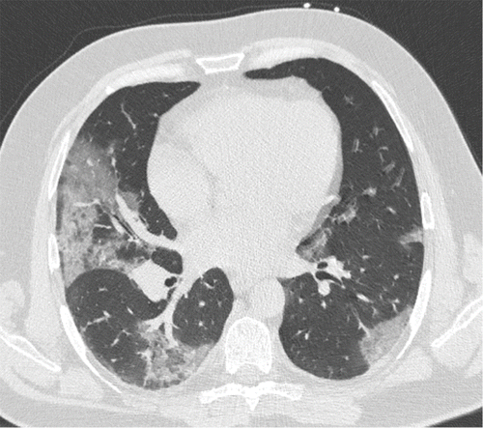
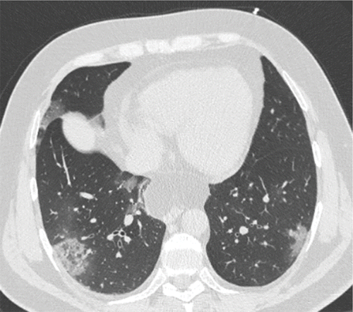
Типичная картина пневмонии при COVID-19, КТ, аксиальная плоскость
мужчина, 47 лет, при поступлении
Затемнение по типу «матового стекла» с обеих сторон
мужчина, 47 лет, при поступлении
Notes:
Кавитации- физический процесс образования пузырьков (пустот) в жидких средах (при локальном понижении давления)

Slide 13
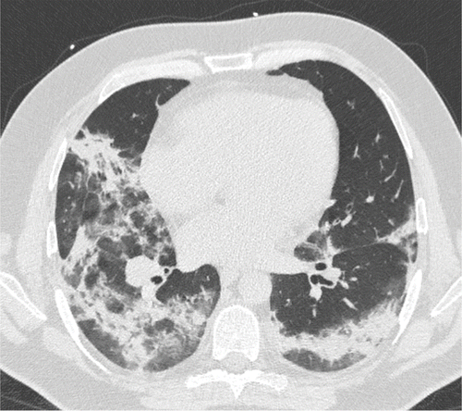
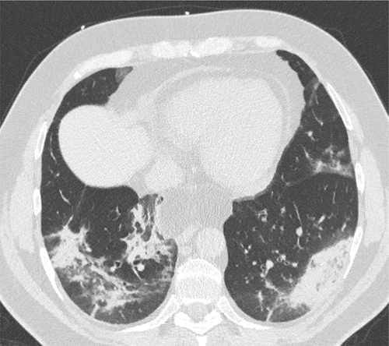
Типичная картина пневмонии при COVID-19, КТ, аксиальная плоскость
мужчина, 47 лет, через 10 дней после поступления
Прогрессирующая консолидация
Notes:
Синдром «консолидации легочной ткани»; консолидация.
Термин используется для описания повышения плотности паренхимы легкого с полной потерей воздушности, на фоне которого ход сосудов и стенки бронхов не визуализируются
ПИКОВАЯ СТАДИЯ

Slide 14
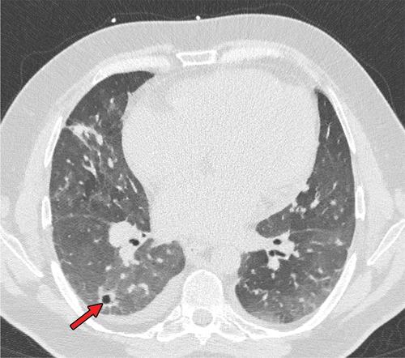
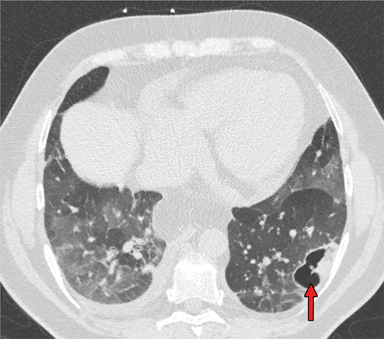
Типичная картина пневмонии при COVID-19, КТ, аксиальная плоскость
мужчина, 47 лет, через 40 дней после поступления
Кавитации в нижних лёгочных полях с обеих сторон
Notes:
Кавитации - физический процесс образования пузырьков (пустот) в жидких средах (при локальном понижении давления)

Slide 15
Течение болезни COVID-19 на КТ
Ранняя стадия
(0-5 дней после появления первых симптомов)
Норма / Затемнение по типу «матового стекла»
Прогрессирующая стадия
(6-8 дней после появления первых симптомов)
Cимптом «булыжной мостовой»; ↑ затемнения по типу «матового стекла»
Пиковая стадия
(9-13 дней после появления первых симптомов)
Консолидация
Поздняя стадия
(>13 дней после появления первых симптомов)
Признаки фиброза; ↓Консолидации,↓Затемнений
Notes:
Одностороннее поражение присутствует только на ранней и поздней стадиях
Следует отметить, что существует относительно мало исследований, в которых оценивались серийные временные изменения у пациентов, прошедших КТ повторно
Симптом «булыжной мостовой» - сочетание затемнений по типу «матового стекла» с утолщенными междольковыми перегородками, внешне напоминает разнообразные куски брусчатки в мостовой
Лёгочная консолидация - уплотнение лёгочной ткани за счёт заполнения воздушных в норме альвеол содержимымые КТ-исследования

Slide 16
Типичная картина пневмонии при COVID-19, КТ, аксиальная плоскость
мужчина, 66 лет
Симптом «булыжной мостовой»
Прогрессирующая стадия
Notes:
Переходим сразу к прогрессирующей стадии, так как:
Визуализация грудной клетки не показана в качестве скринингового теста на COVID-19 у бессимптомных пациентов или у пациентов с легкими респираторными симптомами COVID-19
Симптом «булыжной мостовой» - сочетание затемнений по типу «матового стекла» с утолщенными междольковыми перегородками, внешне напоминает разнообразные куски брусчатки в мостовой
(6-8 дней после появления первых симптомов)
Cимптом «булыжной мостовой»; ↑ затемнения по типу «матового стекла»

Slide 17
Типичная картина пневмонии при COVID-19, КТ, аксиальная плоскость
мужчина, 47 лет, через 10 дней после поступления
Консолидация
Пиковая стадия
Notes:
ПИКОВАЯ СТАДИЯ
Лёгочная консолидация - уплотнение лёгочной ткани за счёт заполнения воздушных в норме альвеол содержимым
(9-13 дней после появления первых симптомов)
Консолидация

Slide 18
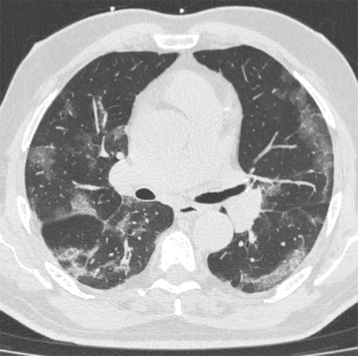
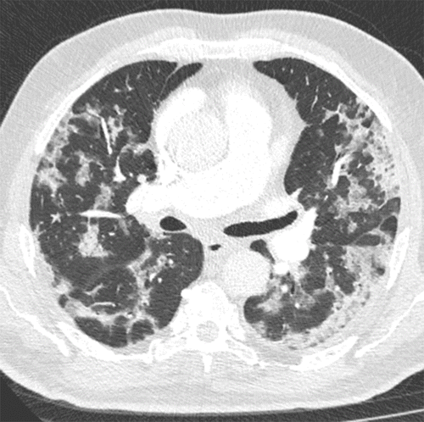
Типичная картина пневмонии при COVID-19, КТ, аксиальная плоскость
Прогрессирующая стадия
Пиковая стадия
мужчина, 69 лет, при поступлении
Затемнение по типу «матового стекла»
Симптом «булыжной мостовой»
мужчина, 69 лет, спустя 7 дней
Консолидация
Notes:
Симптом «булыжной мостовой» - сочетание затемнений по типу «матового стекла» с утолщенными междольковыми перегородками, внешне напоминает разнообразные куски брусчатки в мостовой
Лёгочная консолидация - уплотнение лёгочной ткани за счёт заполнения воздушных в норме альвеол содержимым
(9-13 дней после появления первых симптомов)
Консолидация

Slide 19
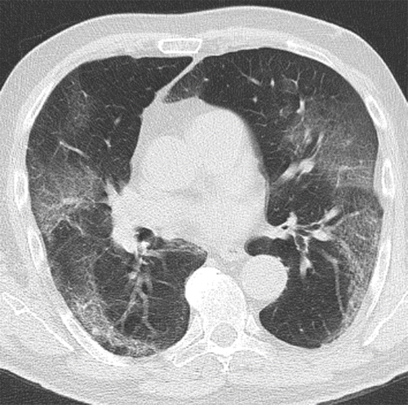
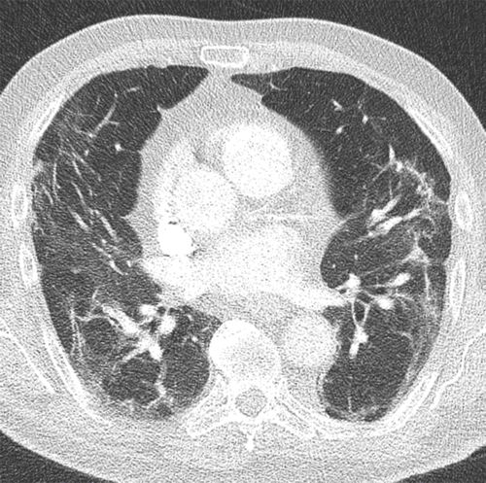
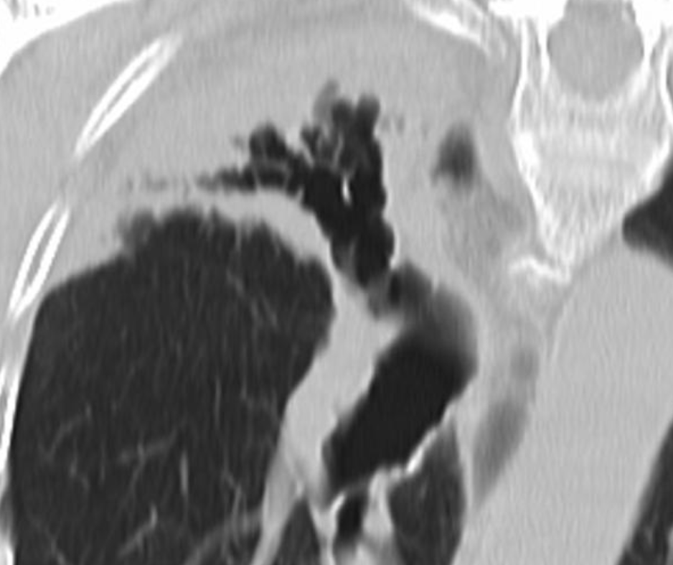
Типичная картина пневмонии при COVID-19, КТ, аксиальная плоскость
мужчина, 75 лет, при поступлении
Двустороннее затемнение по типу «матового стекла» в основном по периферии
мужчина, 47 лет , через 8 недель
Фиброзные тяжи
Деформация легочного рисунка
Notes:
Такие стадии не всегда проходят в определенном порядке: есть пациенты с аномалиями на КТ грудной клетки, которые просто рассасываются после острой фазы
>13 дней после появления первых симптомов)
Признаки фиброза; ↓Консолидации,↓Затемнений
Также проявился тракционный бронхоэктаз (не показан) — расширение и неравномерность просвета бронха у пациентов с легочным фиброзом из-за тяги фиброзной ткани на стенку бронха

Slide 20
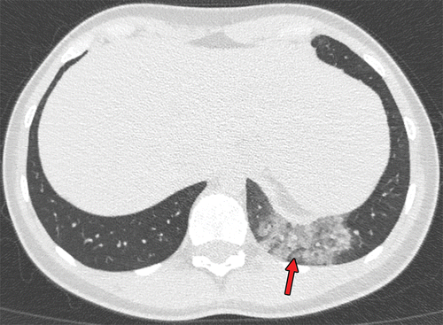
Неопределённая картина пневмонии при COVID-19, КТ, аксиальная плоскость
женщина, 26 лет
Затемнение по типу «матового стекла» в нижнем сегменте левого лёгкого
Неопределённый вид пневмонии COVID-19
Notes:
Аномалии КТ грудной клетки с высокой частотой встречаемости (>70%):
Затемнение по типу «матового стекла» - уплотнение легочной ткани, связанное с ее отеком и инфильтрацией, то есть скоплением жидкого экссудата в легочной паренхиме, в межклеточном пространстве
Расширение сосудов
Двусторонние аномалии
Поражение нижней доли (чаще задние отделы)

Slide 21
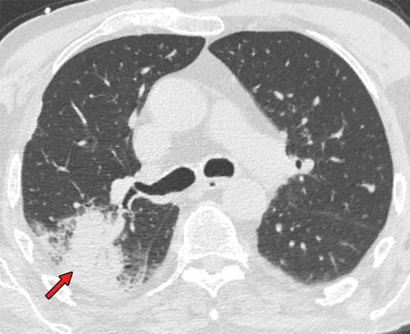
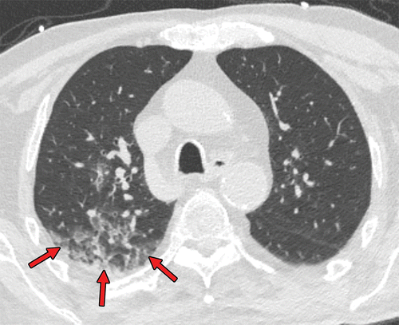
Неопределённая картина пневмонии при COVID-19, КТ, аксиальная плоскость
мужчина, 86 лет
Консолидация в верхнем сегменте правого лёгкого, что характерно для долевой пневмонии
мужчина, 86 лет

Slide 22
Острый респираторный дистресс-синдром
COVID-19 может быстро перейти в ОРДС
↑ Риска у пожилых
ОРДС чаще всего является причиной смерти у пациентов с COVID-19
Notes:
ОРДС, наблюдаемый при COVID-19, является синдромом высвобождения цитокинов, при котором иммунные и неиммунные клетки высвобождают большое количество провоспалительных цитокинов, вызывающих повреждение организма
ОРДС характеризуется острым началом некардиогенного отека легких, гипоксемией и необходимостью в механической вентиляции
Сообщалось, что ОРДС, связанный с COVID-19, может развиться через 8-12 дней после появления симптомов (при норме «до 8 дней»)

Slide 23
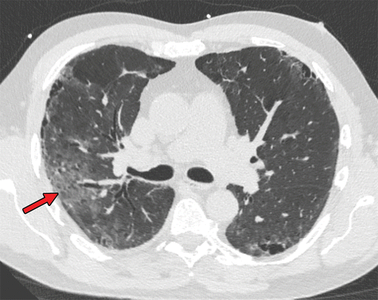
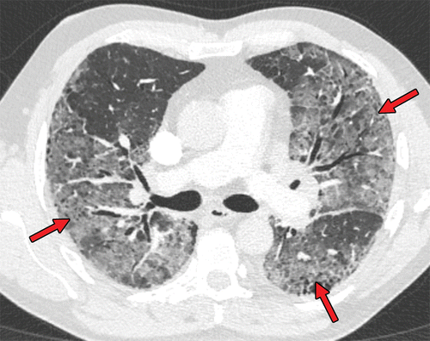
Острый респираторный дистресс-синдром при COVID-19, КТ, аксиальная плоскость
мужчина, 60 лет, при поступлении
Периферическое затемнение по типу «матового стекла» в правом лёгком
Эмфизема
мужчина, 60 лет, через 3 дня
Затемнение по типу «матового стекла»
Симптом «булыжной мостовой»
Notes:
При COVID-19 описаны два варианта поражений легких, являющихся, по сути, стадиями одного процесса: Очаговое поражение лёгких + Диффузное повреждение альвеол
Диффузное повреждение альвеол (ОРДС) при COVID-19 диагностируют в среднем на 8-е сутки от начала болезни
А – центрилобулярная (Проксимальная ацинарная) и парасептальная (Дистальная ацинарная) эмфизема
Эмфизема - повышенное содержание воздуха в легочной ткани
Матовое стекло - уплотнение легочной ткани, связанное с ее отеком и инфильтрацией, то есть скоплением жидкого экссудата в легочной паренхиме, в межклеточном пространстве
Симптом «булыжной мостовой» - сочетание затемнений по типу «матового стекла» с утолщенными междольковыми перегородками, внешне напоминает разнообразные куски брусчатки в мостовой

Slide 24
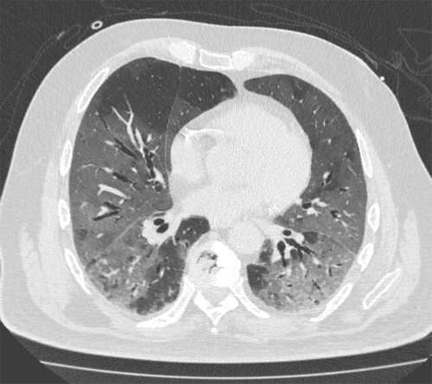
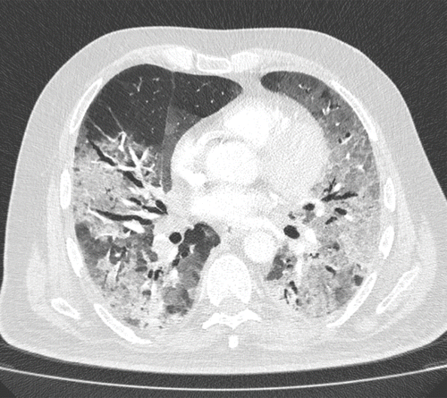
Лёгочная эмболия при COVID-19, КТ, аксиальная плоскость
мужчина, 73 лет, при поступлении
Периферические затемнения по типу «матового стекла» в обоих лёгких
мужчина, 73 лет, через 10 дней
Консолидация в обоих лёгких
Notes:
Тромбоэмболические осложнения COVID-19 приводят к увеличению риска смерти в 5 раз
Тромбоэмболические осложнения вызываются активацией коагуляционного каскада вирусом SARS-CoV-2 или местным/системным воспалением
Матовое стекло - уплотнение легочной ткани, связанное с ее отеком и инфильтрацией, то есть скоплением жидкого экссудата в легочной паренхиме, в межклеточном пространстве
Лёгочная консолидация - уплотнение лёгочной ткани за счёт заполнения воздушных в норме альвеол содержимым
(9-13 дней после появления первых симптомов) Пиковая стадия
ТЭЛА - ателектаз и снижение прозрачности.
ТЭЛА - это окклюзия легочных артерий тромбами любого происхождения, чаще всего образующихся в крупных венах ног или малого таза

Slide 25
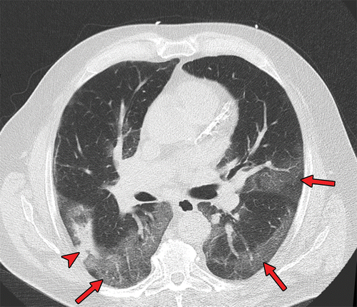
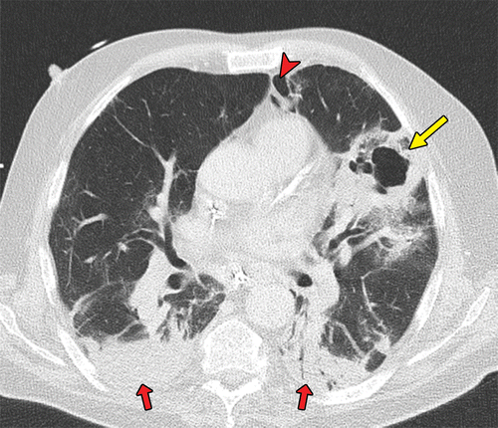
Атипичная картина пневмонии при COVID-19, КТ, аксиальная плоскость
мужчина, 69 лет, при поступлении
Периферические затемнения по типу «матового стекла» в обоих лёгких сзади
Консолидация
мужчина, 69 лет, через 22 дня
Консолидания с кавитацией
Усиление консолидации
Notes:
Сопровождает 10% госпитализированных пациентов с COVID-19
Бактериальное или грибковое происхождение
Матовое стекло - уплотнение легочной ткани, связанное с ее отеком и инфильтрацией, то есть скоплением жидкого экссудата в легочной паренхиме, в межклеточном пространстве
Лёгочная консолидация - уплотнение лёгочной ткани за счёт заполнения воздушных в норме альвеол содержимым
(9-13 дней после появления первых симптомов) Пиковая стадия
Кавитации - физический процесс образования пузырьков (пустот) в жидких средах (при локальном понижении давления)
КРАСНЫЙ НАКОНЕЧНИК А - Обратите внимание на наличие такого помутнения, что, вероятно, связано с длительной вентиляцией с положительным давлением

Slide 26
Заключение
Рекомендуется КТ грудной клетки с низкой дозой облучения
На результатах КТ пациентов при COVID-19 нет патогномоничных симптомов → не следует использовать в качестве независимого диагностического инструмента для исключения или подтверждения COVID-19.
Бессимптомные пациенты с инфекцией SARS-CoV-2 часто имеют нормальные результаты КТ грудной клетки
Notes:
1 - при уменьшении лучевой нагрузки на 90%, не было замечено статистических изменений при постановке диагноза
2 - Тем не менее КТ грудной клетки имеет потенциальную ценность в качестве инструмента быстрой сортировки пациентов с умеренными и тяжелыми респираторными симптомами в условиях ограниченных ресурсов, где COVID-19 очень распространен

Slide 27
КТ грудной клетки при COVID-19: Что необходимо знать радиологу
Федеральное государственное бюджетное образовательное учреждение высшего образования "Красноярский государственный медицинский университет имени профессора В.Ф. Войно-Ясенецкого" Министерства здравоохранения Российской Федерации Кафедра лучевой диагностики ИПО
Выполнил: врач-ординатор1-го года кафедры лучевой диагностики ИПО
Юлмухаметов З.Р.
Красноярск 2022
Notes:
f

